Slide 1
Результаты входного контроля обучающихся Калужского государственного университета им. К.Э. Циолковского февраль 2019-2020 уч. года
Центр лицензирования, аккредитации и качества образования

Slide 2
Участники входного контроля

Slide 3
Институт / Факультет | Кафедры | Количество образовательных программ | Количество студентов
Институт истории и права (ИИиП) | 2 | 4 | 110
Институт педагогики (ИП) | 1 | 2 | 107
Институт естествознания (ИЕ) | 2 | 3 | 61
Факультет иностранных языков (ФИЯ) | 3 | 4 | 126
Физико-технологический институт (ФТИ) | 4 | 5 | 148
5 факультетов | 12 кафедр | 18 программ | 552 студента

Slide 4
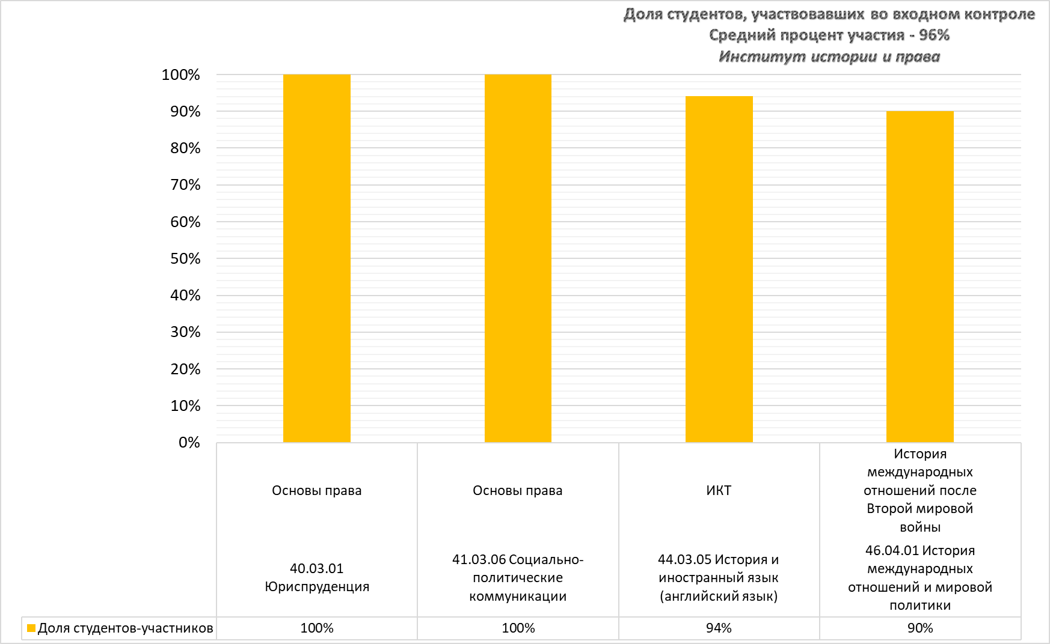

Slide 5
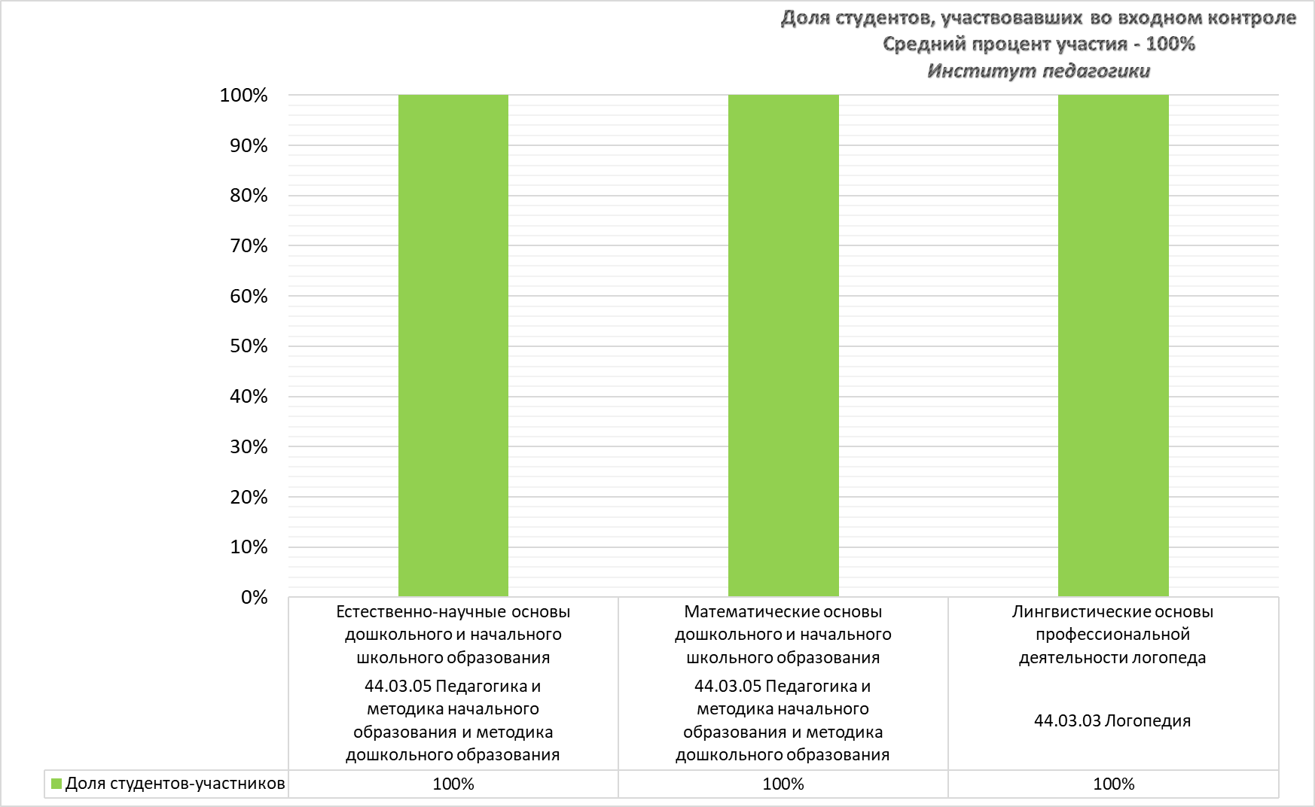

Slide 6
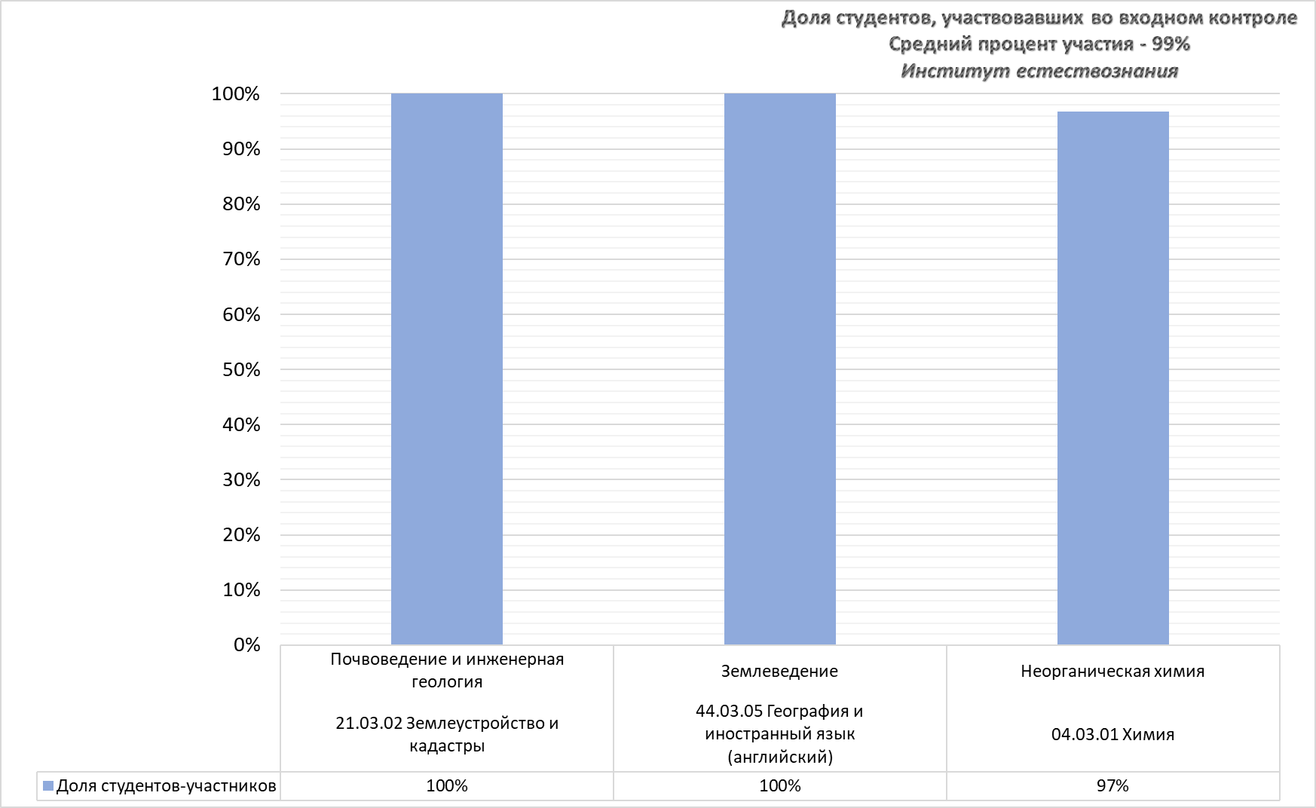

Slide 7
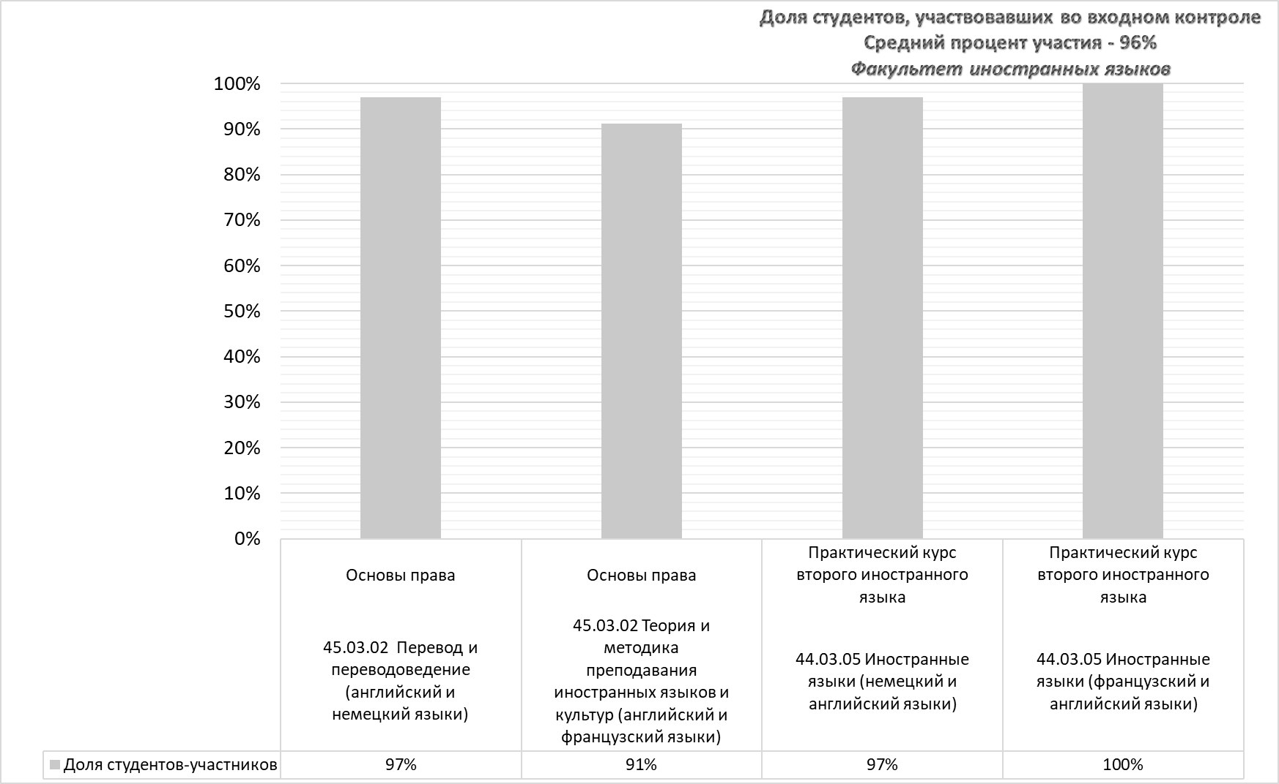

Slide 8
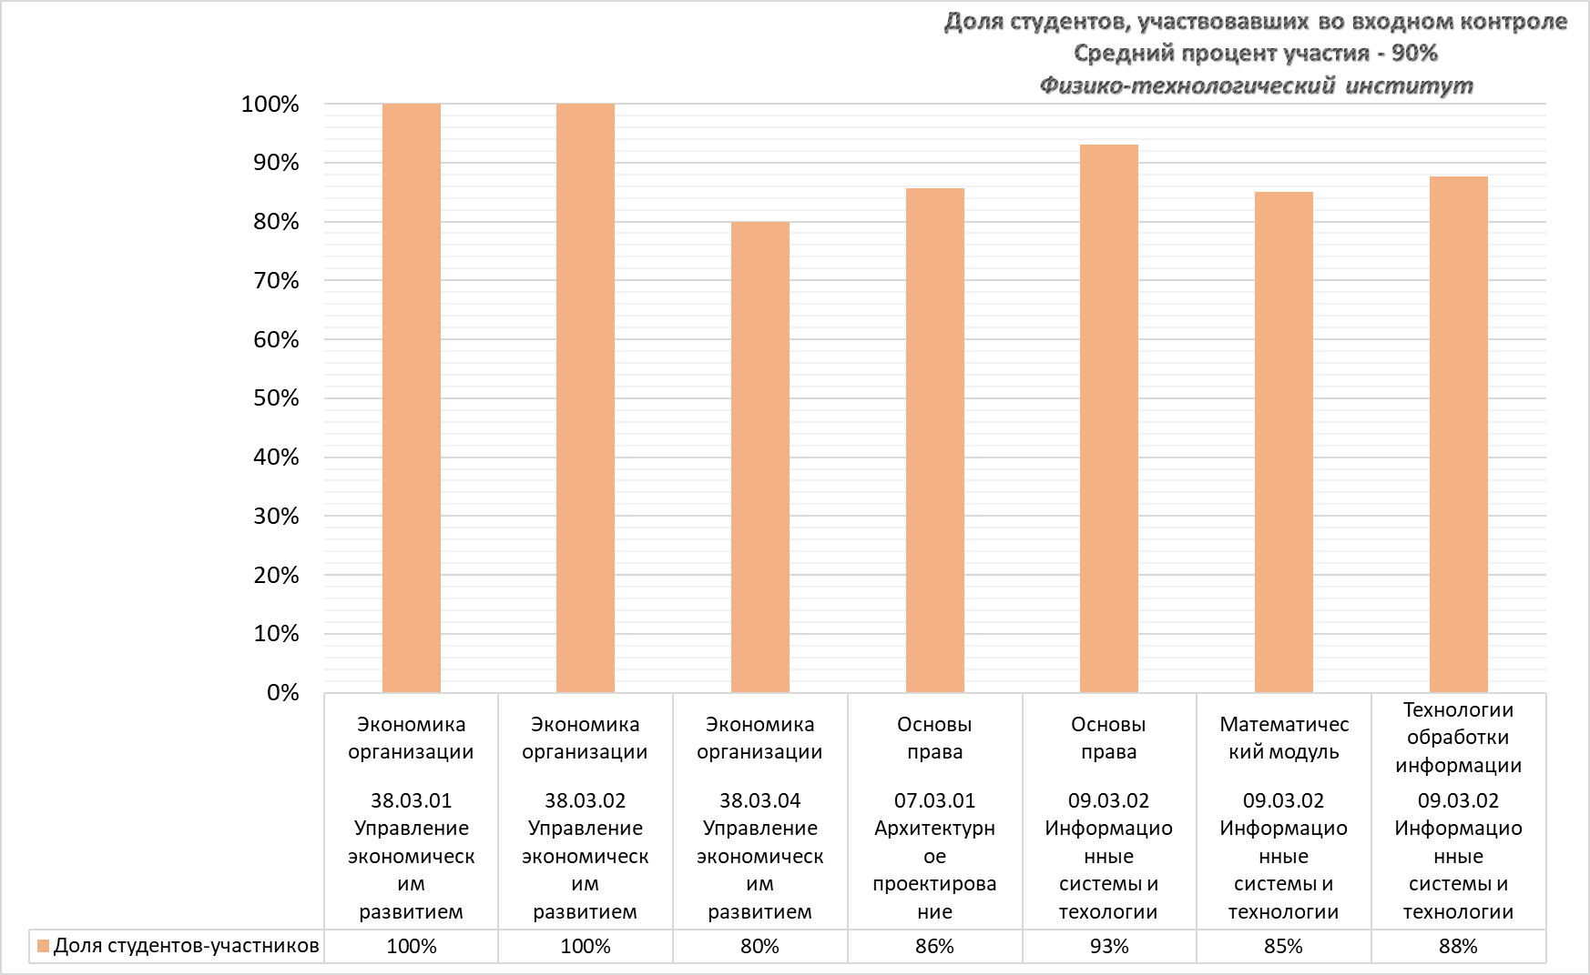

Slide 9
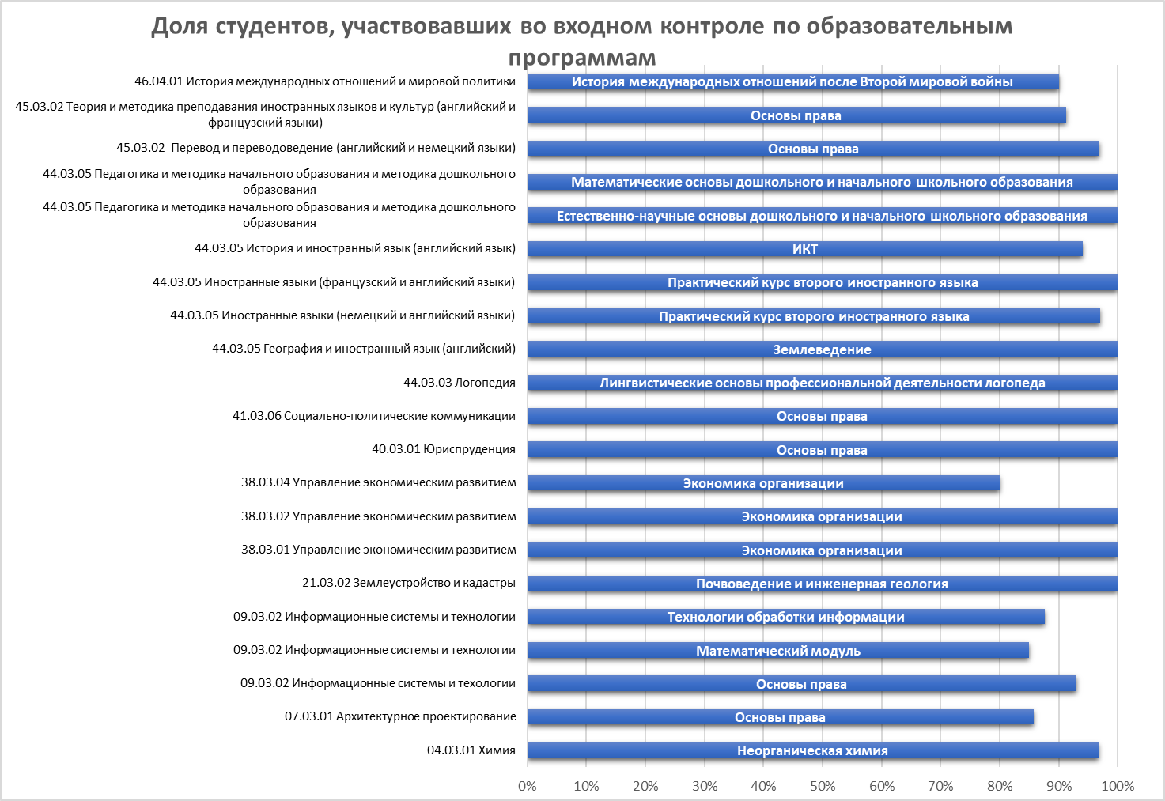

Slide 10
Результаты входного контроля

Slide 11
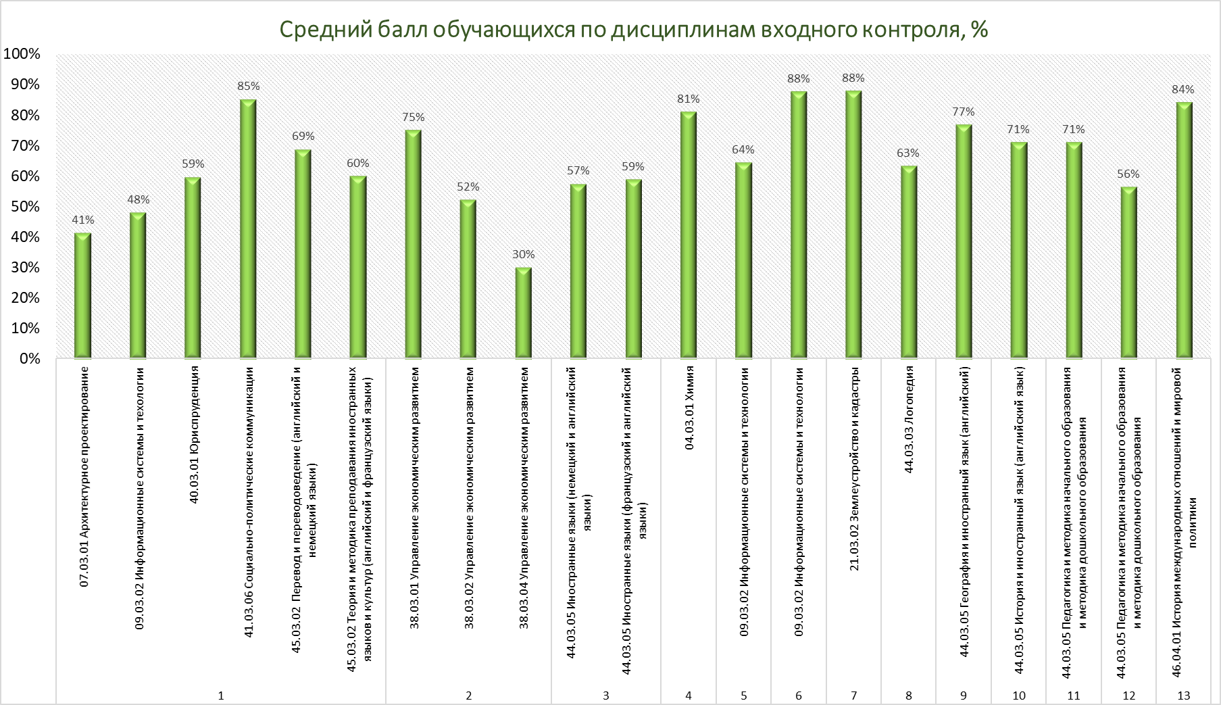
Основы права | Экономика организации | Практический курс второго иностранного языка | Неорганическая химия | Математический модуль | Технологии обработки информации | Почвоведение и инженерная геология | Лингвистические основы профессиональной деятельности логопеда | Землеведение | ИКТ | Естественно-научные основы дошкольного и начального школьного образования | Математические основы дошкольного и начального школьного образования | История международных отношений после Второй мировой войны
1 | 2 | 3 | 4 | 5 | 6 | 7 | 8 | 9 | 10 | 11 | 12 | 13

Slide 12
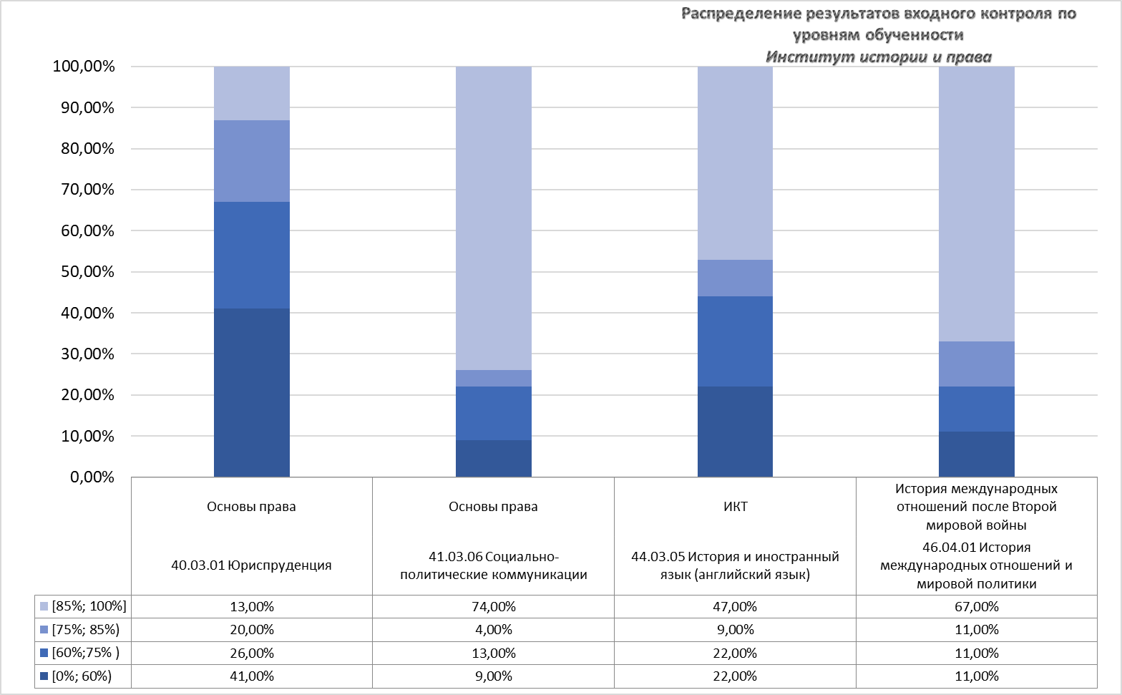

Slide 13
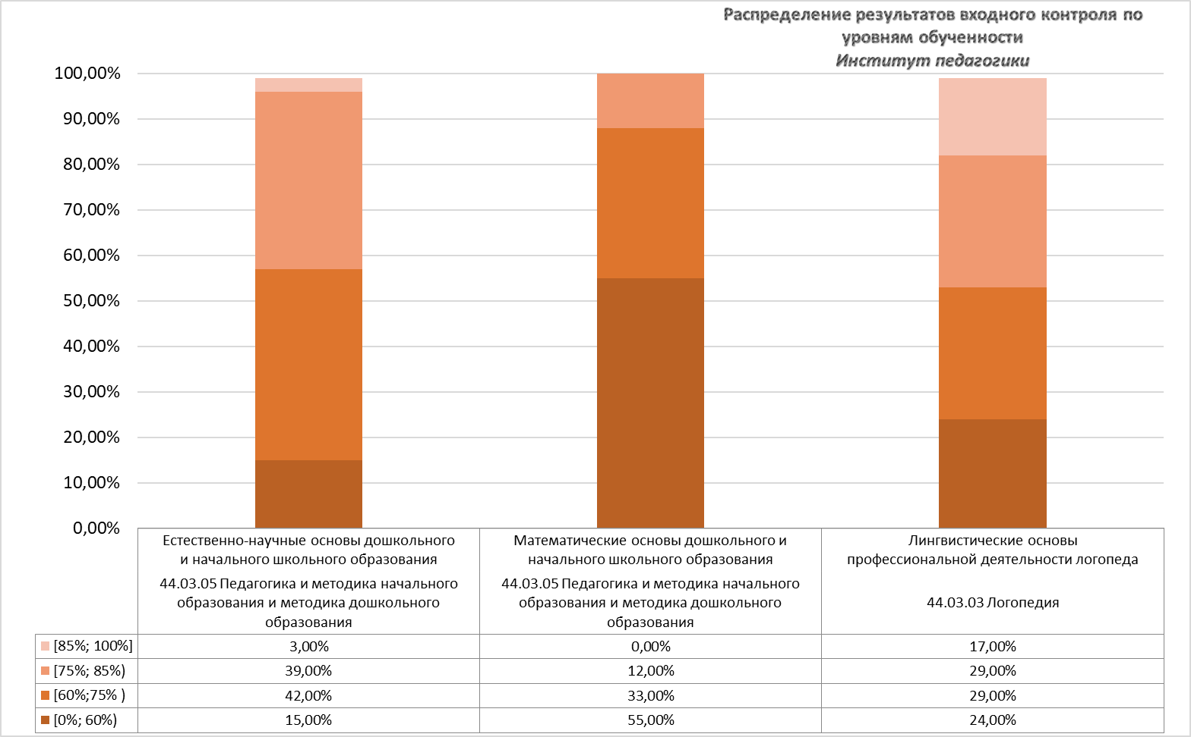

Slide 14
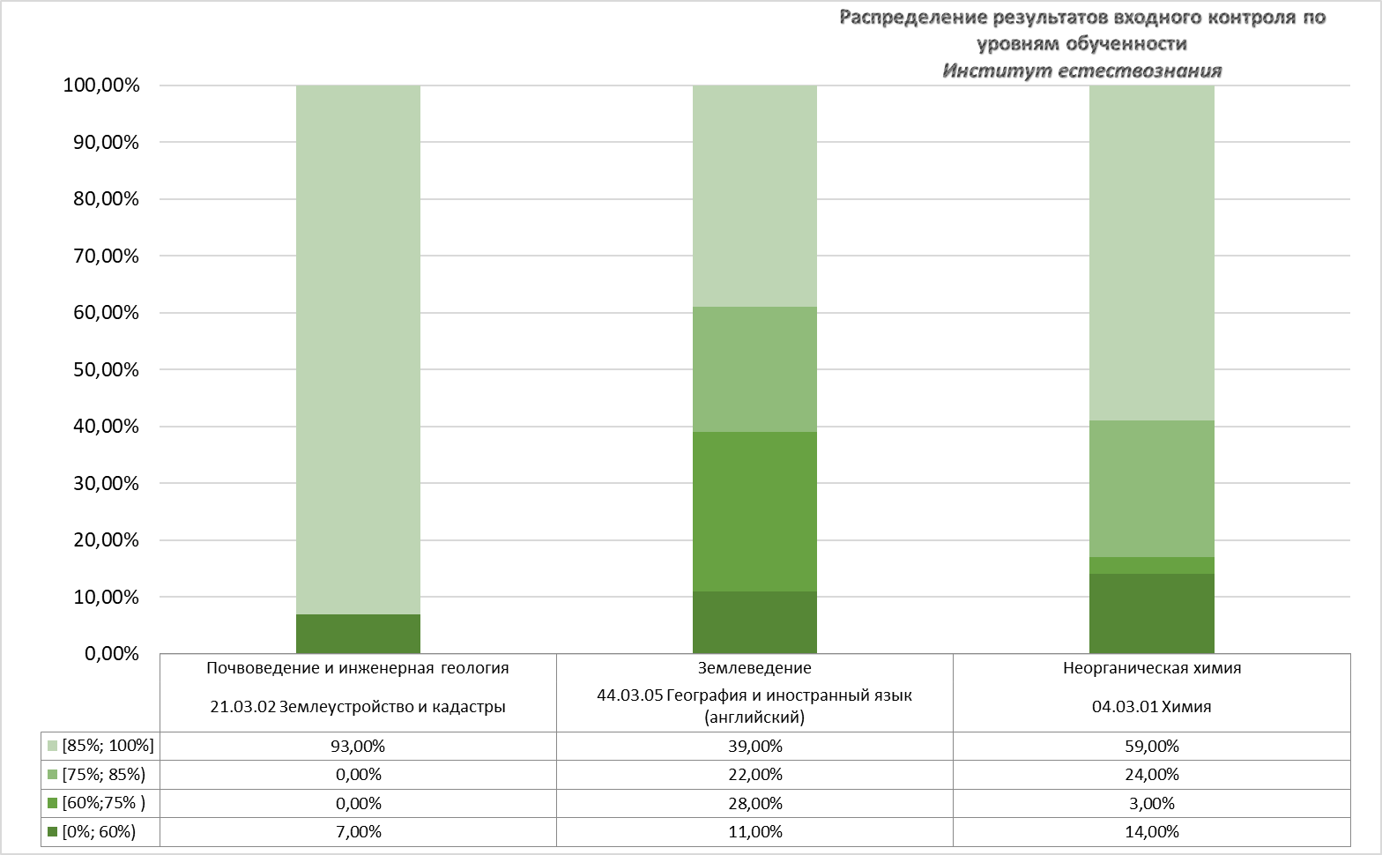

Slide 15
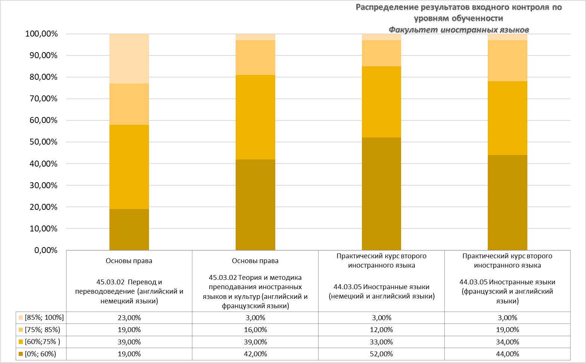

Slide 16
